Slide 1
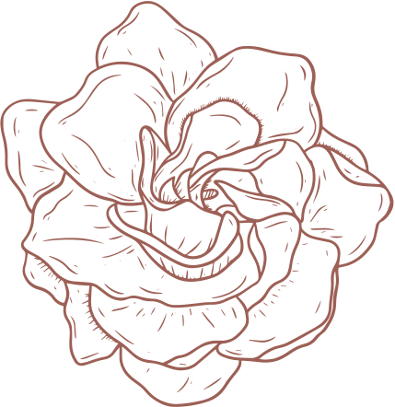
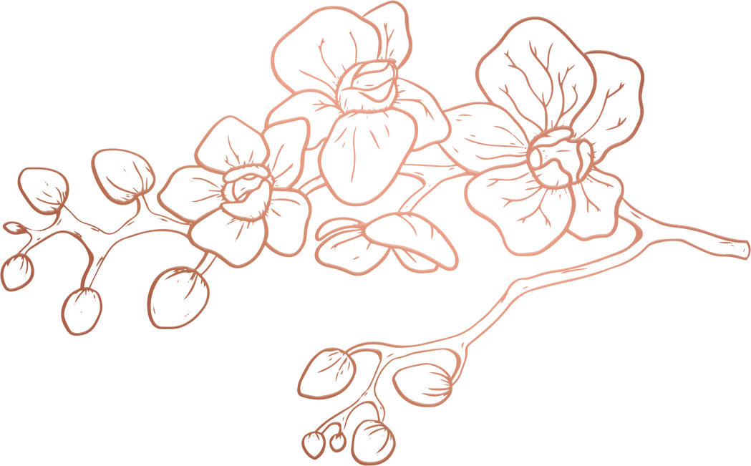


ЖІНКИ В ЖИТТІ ТА ТВОРЧОСТІ
Т.Г. Шевченка

Slide 2

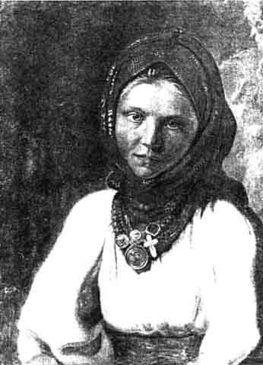
Оксана Коваленко
Першим коханням Шевченка стала дівчина-кріпачка Оксана Коваленко, яка мешкала по сусідству і була на три роки молодшою від майбутнього поета.
Їхні матері, спостерігаючи за дитячими забавами дітей, думали, що вони одружаться в майбутньому, але для цього забракло часу — дитяча симпатія не переросла у справжні глибокі почуття.

Slide 3

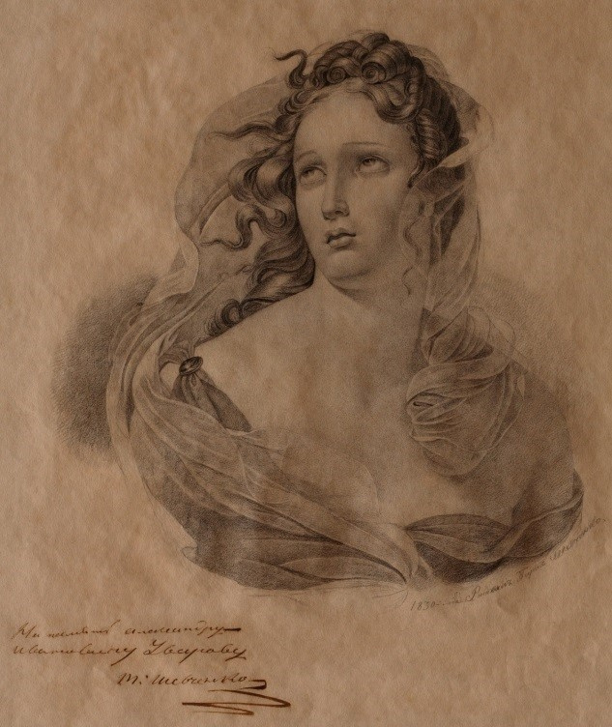


Ядвіга Гусиковська
Гусиковська Ядвіга — швачка польського походження. Тарас Шевченко познайомився з дівчиною у Вільно 1830 року й закохався, коли був козачком у ад’ютанта Віленського військового губернатора Павла Енгельгардта. У спілкуванні з Ядвігою поет удосконалив своє знання польської мови, через дівчину познайомився з вільнодумною молоддю.

Slide 4

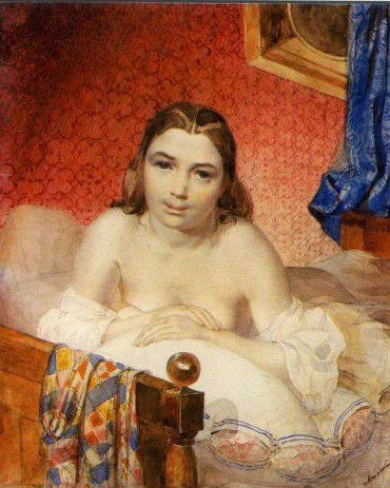

Амалія Клоберг
Юнацьким захоплення Шевченка стала німкеня Амалія Клоберг. Дівчина працювала натурницею. Саме її Тарас зобразив оголеною у ліжку з розпущеним волоссям. Картину підписав "Чевченко". За припущенням дослідників, так дівчина вимовляла прізвище художника. Про Амалію Шевченко згадує у повісті "Художник", щоправда називає її Паша.

Slide 5


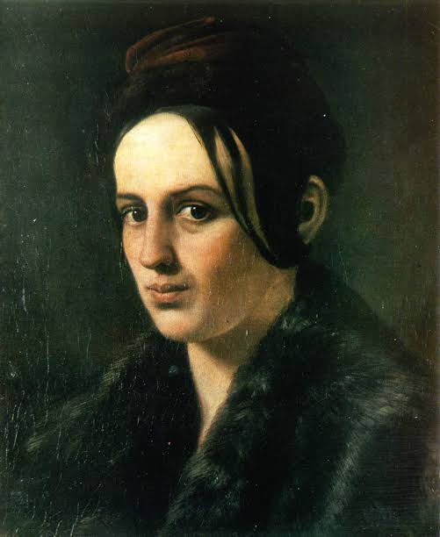
Варвара Рєпніна
Після закінчення академії мистецтв Шевченко повернувся в Україну, де зустрів княжну Варвару Рєпніну. Чоловік працював художником у її батька генерала Миколи Рєпніна-Волконського. Жінка закохалася в Шевченка. Про свої почуття відверто розповіла у листі до свого духовного наставника Шарля Ейнара: "Я підлим чином годинами віддаюся у владу своєї уяви, яка малює мені палкі картини пристрасті, а іноді й хіті".

Slide 6

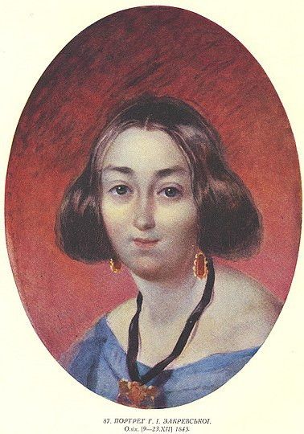
Ганна Закревська
Ганна Закревська познайомилася з Тарасом Шевченком в червні 1843 року на балу Тетяни Волховської на Полтавщині. Шевченко був захоплений красою Закревської. Між молодою дружиною господаря Платона Закревського та молодим поетом спалахує палка пристрасть, але, коли Тарасу через справи довелося залишити садибу, зв'язок між ними увірвався.

Slide 7

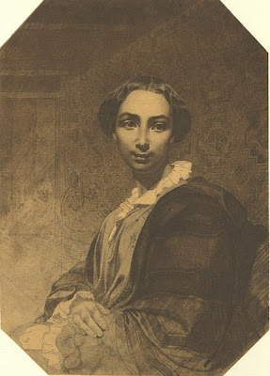
Агата Ускова
Під час 10-річного заслання Шевченко вподобав дружину коменданта Новопетровської фортеці Агату Ускову. Пара багато часу проводила разом, через що швидко поповзли непристойні чутки. Щоб не гнівати чоловіка, Агата припинила спілкування, усі дні проводила у своїй кімнаті за грою в преферанс.

Slide 8

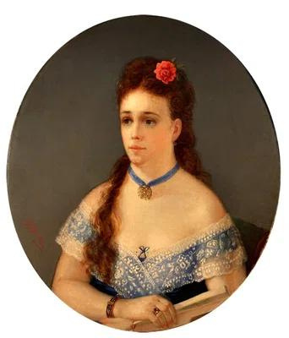

Катерина Піунова
Звільнившись від ув'язнення, Шевченко деякий час жив у Нижньому Новгороді. Там закохався у місцеву акторку Катерину Піунову. Щоб завоювати прихильність дівчини письменник через впливових знайомих влаштував її у трупу популярного тоді Харківського театру. Однак Піунова обманула чоловіка і втекла з молодим коханцем.

Slide 9

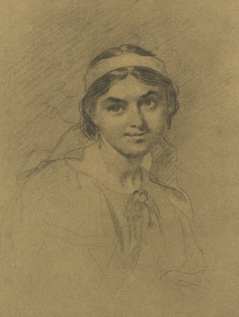
Лукерія Полусмак
Поет зустрів її 1860 року. Йому на той момент було вже 46 років, а Ликері не виповнилося ще й 20-ти.
Дівчина була кріпачкою, саме завдяки старанням Тараса Григоровича, її звільнили від кріпацтва. Після отримання волі Ликера продовжувала наймитувати.
Закоханий поет присвятив Полусмак дві поезії «Ликері» та «Л.», а 1860 року написав її портрет

Slide 10
Дякую за увагу!

